Slide 1
Problemstilling
Definitionen på innovation
At opfinde noget helt nyt, der aldrig er set før – sker sjældent
At optimere noget allerede eksisterende – den mest udbredte form for innovation
Opgavens problemstilling
En innovation skal skabe værdi, ellers er det ikke en innovation. Derfor er det ikke ligegyldigt, hvilket afsæt man vælger i udviklingen af en bedre løsning.
Innovations- og entreprenørskabsundervisning tager generelt afsæt i
et præsenteret problem, som eleverne skal finde løsninger på
eleverne skal selv levere problemer, som de skal udvikle løsninger til
Udfordringen findes i punkt 2.
Det kræver forudsætninger at levere et interessant problem, hvor løsningen er en innovation, der skaber værdi for andre.
Påstand
Man kan træne elevernes evne til at have øje for, hvad der ikke fungerer optimalt og derfor kan forbedres.
Opgaveformulering
Undersøg om der er personer og professioner, der har erfaring med denne form for træning. Design ud fra dette øvelser, der kan bruges i faget innovation på hhx. Øvelser der træner elevernes evner til at undersøge og stille spørgsmålstegn ved verdens og tingenes tilstand. Med det formål at udvikle mere optimale løsninger.

Slide 2
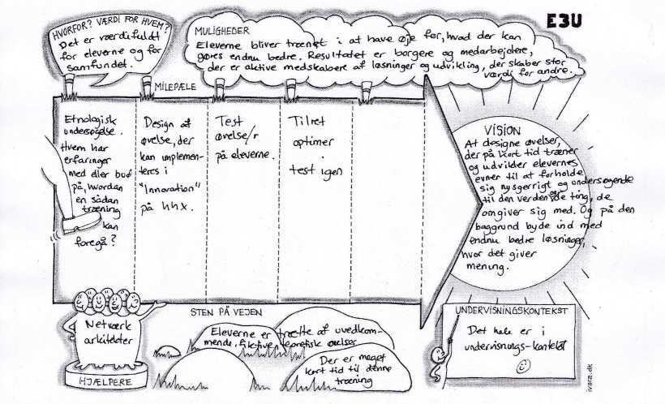
Vision board

Slide 3
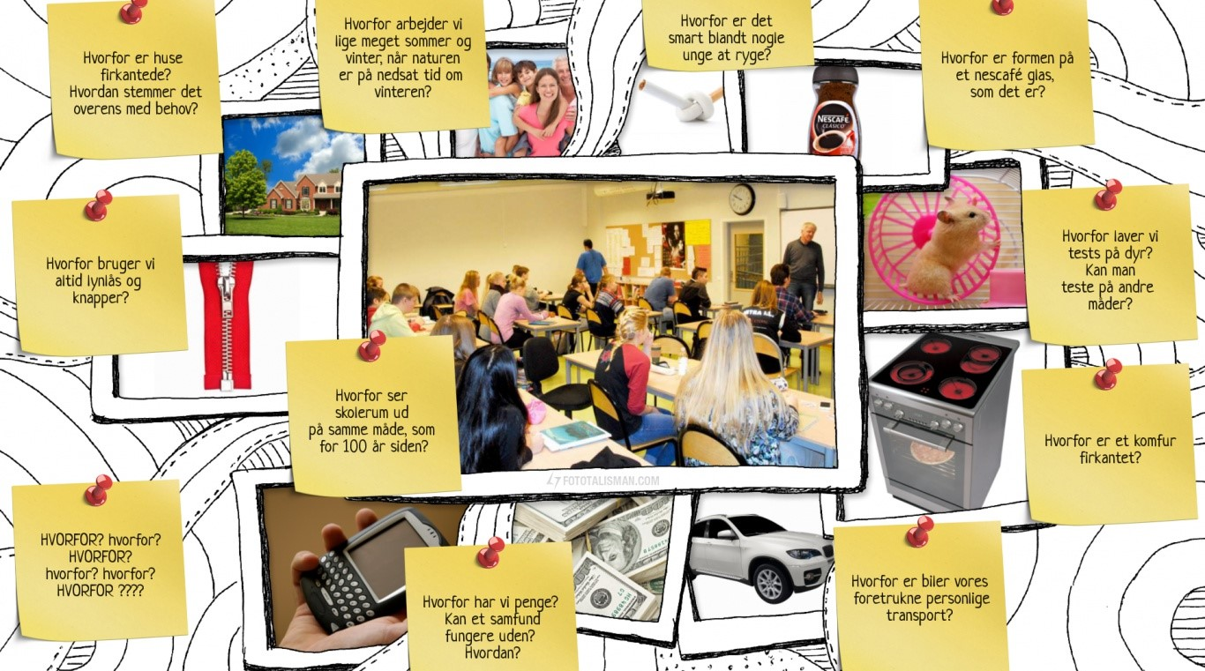
Design af øvelsen: Hvorfor?

